Slide 1
시민안전 사각지대 해소를 위한
CCTV 설치위치 선정
CUAI SUMMER DA TEAM 1 이혜연 이윤지 방수민 유나현
Notes:
안녕하세요. 시민안전 사각지대 해소를 위한 CCTV 설치위치 선정에 대해 발표하게 된 panopticon 팀의 ~~입니다.
발표를 시작하도록 하겠습니다.

Slide 2
00
목차
분석개요
분석절차
EDA
예측모델
분석결과
CCTV 설치위치 50개소 제시
Notes:
발표는 이 순서대로 진행하도록 하겠습니다.

Slide 3
01
분석 개요
분석 목적
각종 사건‧사고로부터 보다 안전한 도시를 조성하고 시민의 안전한 생활을 보장하기 위하여
범죄가 발생할 수 없는 환경을 조성
데이터를 활용하여 시민안전 사각지대 분석을 수행하고, 시민안전을 최대한 확보할 수 있도록
최적의 CCTV 설치위치를 선정
과제 정의
- 김해시 내 50개소의 최적의 CCTV 설치위치 선정
Notes:
분석 목적은 각종 사건 사고로부터 보다 안전한 도시를 조성하고 시민의 안전한 생활을 보장하기 위하여 범죄가 발생할 수 없는 환경을 조성하는 것입니다. 또한, 데이터를 활용하여 시민안전 사각지대 분석을 수행하고, 시민안전을 최대한 확보할 수 있도록 최적의 CCTV 설치위치를 선정했습니다.
정리하자면 최종적으로 저희는 데이터 분석을 통해 김해시 내에 최적의 CCTV 설치위치를 50곳 제안하였습니다.

Slide 4
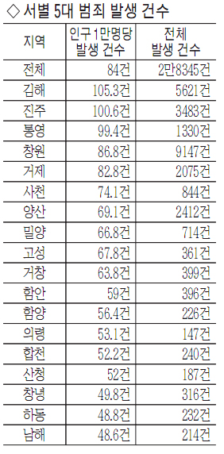
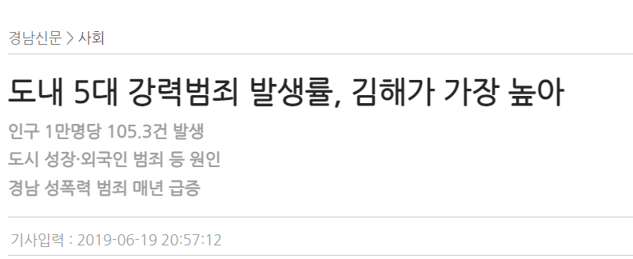
01
분석 개요
현황 및 문제점
김해시 강력범죄 발생률이 높다.
2018년 기준 인구 1만명당 105.3건의 5대 범죄가 발생하였다.
(출처 : 경남신문 http://www.knnews.co.kr/news/articleView.php?idxno=1291826)
Notes:
현황 및 문제점에 대해 살펴보도록 하겠습니다.
도내 5대 강력범죄 발생률을 살펴보았을 때, 김해시가 가장 높은 것으로 나타났습니다.
2018년 기준 인구 1만 명당 105.3건, 전체 5621건의 범죄가 발생하여
김해시에 범죄 발생률이 높다는 것을 파악할 수 있었습니다.

Slide 5
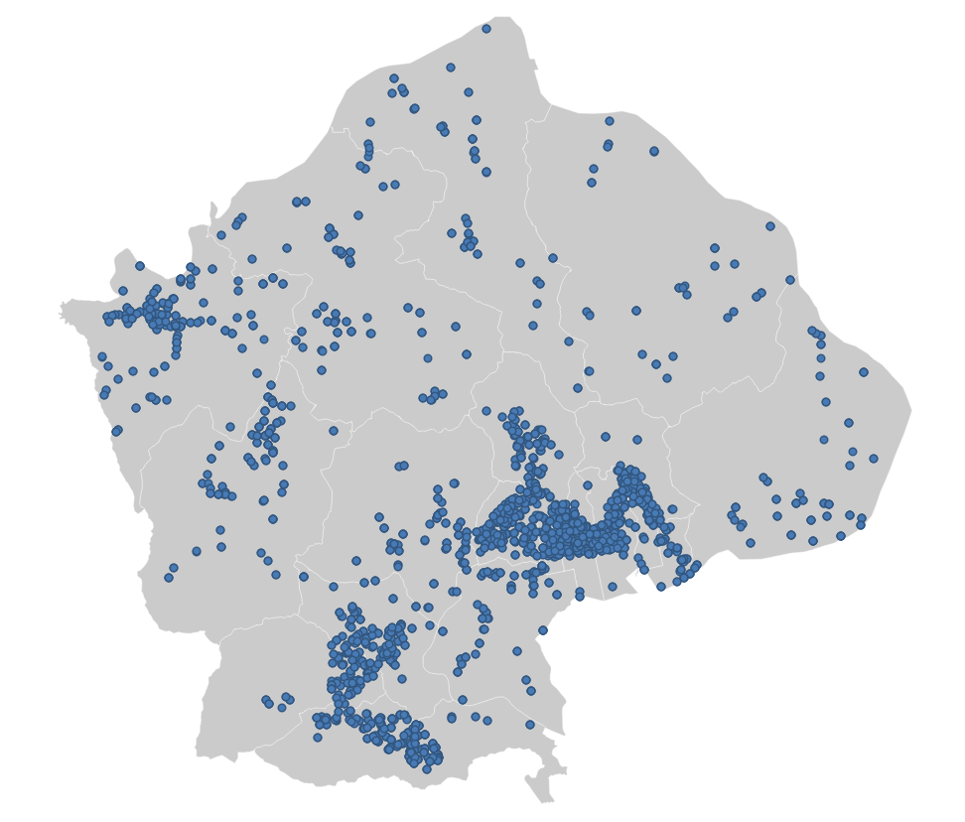
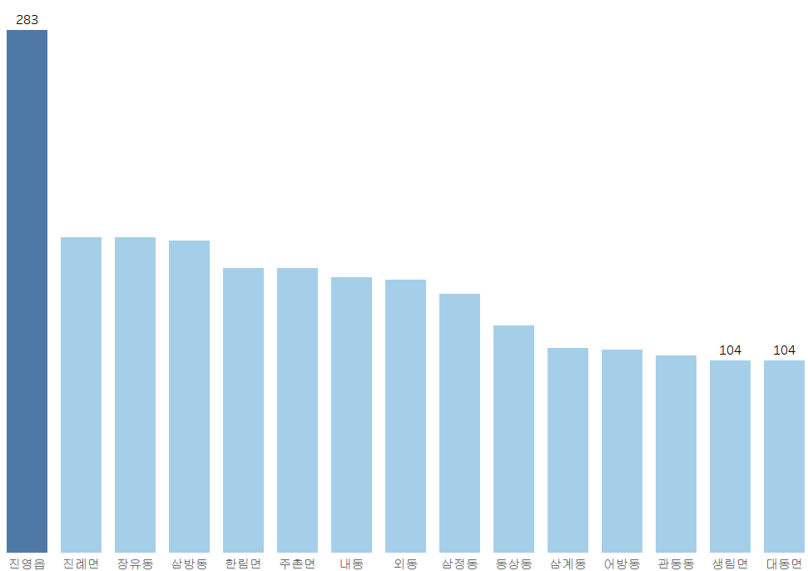
01
분석 개요
현황 및 문제점
김해시 CCTV 설치 현황
진영읍, 진례면, 장유동, 삼방동, 주촌면
지역에 CCTV가 밀집되어 있다.
Notes:
다음으로 CCTV 설치 현황입니다.
시각화한 자료를 보면 진영읍, 진례면, 장유동, 삼방동, 주촌면 지역에 CCTV가 밀집되어 설치 되어있는 것을 알 수 있습니다.
이 지역들에 비하여 볼 때, 다른 지역들은 CCTV 설치 개수가 적은 것을 볼 수 있습니다.

Slide 6
01
분석 개요
문제 해결 방향 / 분석 방향
112 신고가 많은 지역이지만 CCTV 개수가 적은 경우
시각화한 자료와 데이터에서 파악한 바에 따라 112 신고가 자주 들어오는 지역에 CCTV를 설치하여
범죄로부터 시민들을 안전하도록 하고 112 신고 이력이 감소될 수 있도록 한다.
유동인구가 많은 지역이지만 CCTV 개수가 적은 경우
치안 유관업종의 경우 사건∙사고가 일어날 경우가 많기 때문에 주변 지역에 CCTV를 설치하여 여러
사회 문제가 발생하는 것을 예방한다.
Notes:
그래서 저희가 파악한 문제점을 바탕으로 어떻게 분석할 것인지에 대해 이야기해보자면,
112 신고가 많은 지역임에도 cctv 설치 개수가 적은 경우, 시각화한 자료와 데이터에서 파악한 바에 따라 112 신고가 많이 들어오는 지역에 cctv를 설치함으로써 범죄로부터 시민들의 안전을 지키고 112 신고가 감소할 수 있도록 합니다.
또한, 유동인구가 많고 거주자가 적은 곳의 범죄 발생 위험도가 크기 때문에 유동인구가 많은 지역이지만 cctv 설치개수가 적은 지역을 파악하여 이 지역에 cctv를 설치하여 범죄 발생 위험도를 감소시킬 수 있도록 합니다.

Slide 7
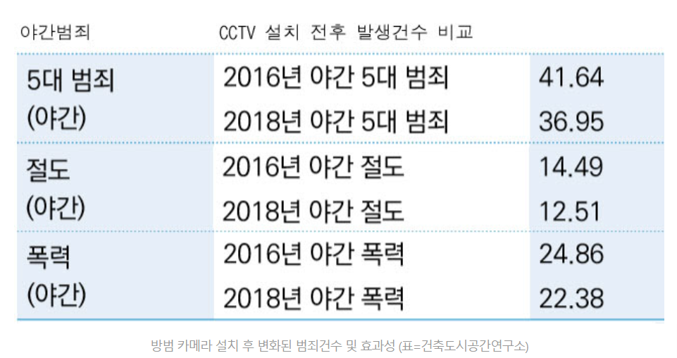
01
분석 개요
목표 및 기대효과
- 다양한 사건∙사고 및 사회문제로부터 김해시 시민의 안전 확보
`범죄예방 환경조성(CPTED·셉테드) 시설 기법
효과성 분석 연구`
CCTV 설치 지역 – 야간 범죄 발생률 감소
CCTV는 범죄 검거에 효과가 있고, 범죄 발생 예방에 긍정적인 영향이 있어 적절한 위치에 설치
한다면 시민들의 안전한 생활을 도모할 수 있다.
Notes:
분석 목표는 다양한 사건, 사고 및 사회문제로부터 김해시 시민의 안전을 확보하는 것입니다.
경찰청과 건축도시공간연구소가 공동으로 진행한 `범죄예방 환경조성(CPTED·셉테드) 시설 기법 효과성 분석 연구` 결과에 따르면 CCTV가 설치된 곳의 야간 범죄 발생률이 유의미하게 감소했다고 합니다. CCTV를 설치한 범위 내 인구 5대 범죄 야간 발생 건수를 분석한 결과 2016년에 41.64건에서 2018년 36.95건으로 약 11% 감소한 것으로 나타났습니다.
이처럼 CCTV는 범죄 검거에 효과가 있고, 범죄 발생 예방에 긍정적인 영향이 있기 때문에 적절한 위치를 선정하여 CCTV를 설치한다면 시민들의 안전한 생활을 도모할 수 있습니다.

Slide 8
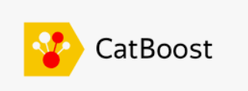
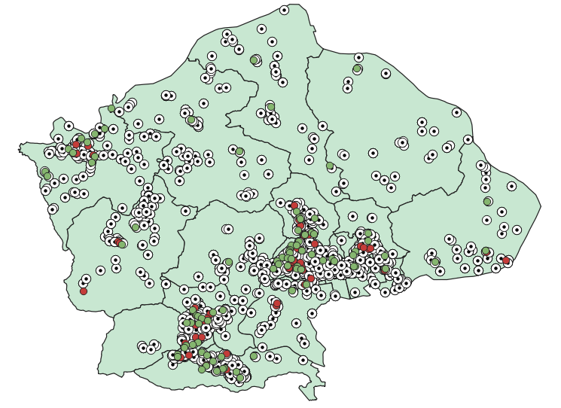
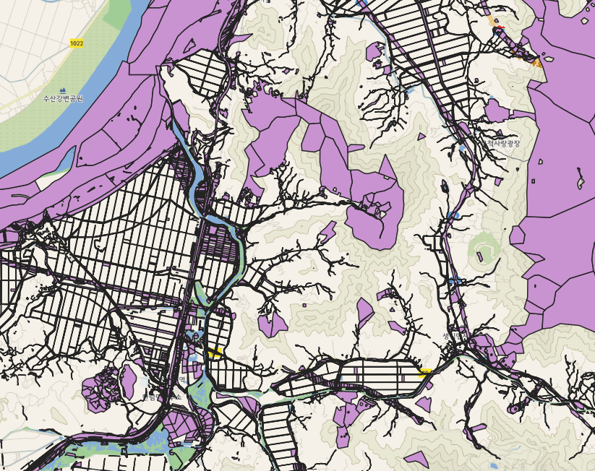
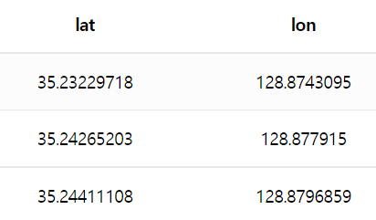

02
분석 절차
1. 데이터 확인 및 전처리
2. 시각화 & EDA
3. 모델링
4. 최종 입지 선정
컬럼 확인
위치 데이터 이해
데이터 결합
읍면동별 비교
지도에 변수 시각화(Qgis)
변수 간 상관분석
입지선정을 위한 예측모델
모델 비교 및 최종 선정
모델링 결과 및 평가
모델링 결과 격자 데이터
좌표로 변환
설치 불가 지역 제외
Notes:
다음은 분석 절차입니다. 먼저 첫번째로 compass 사이트에서 김해시 cctv 설치 최적입지 선정 대회에 제공된 데이터들을 확인하고 분석에 이용될 수 있도록 전처리를 진행합니다. 각 데이터셋의 컬럼들을 확인하고, 각 컬럼의 변수들이 격자 매핑이 되어있는지 좌표로 나와있는지 확인한 후 분석에 어떻게 쓰일지 생각합니다. 또 다양한 변수들에 대한 상관분석과 EDA를 위해 데이터를 cctv 이름 기준으로 결합합니다.
두번째는 시각화 및 EDA 입니다. 앞에서 가공한 데이터를 가지고 qgis를 이용하여 지도위에 시각화를 진행합니다. 이를 통해 나눠진 경계인 읍면동 별로 어떤 시설이 많이 포함되어 있는지 등 직관적으로 파악할 수 있습니다. 그리고 qgis 의 버퍼 내 개수 세기 기능을 통해 변수간 상관분석을 실행합니다.
세번째로는 입지 선정을 위한 예측 모델을 공부하고, 돌리는 것입니다. 다양한 예측 모델을 돌린 후, 평가 지표를 통해 모델들을 비교하고 평가 하여 최종 모델을 선정합니다.
마지막으로 모델링 결과 산출된 격자 데이터를 좌표로 변환하고, 그 중 하천이나 개인 소유지 등 설치 불가한 지역의 좌표는 제외하여 최종 선정 50개소를 표로 정리해 제출합니다.

Slide 9
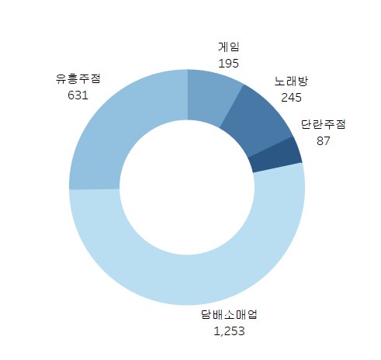
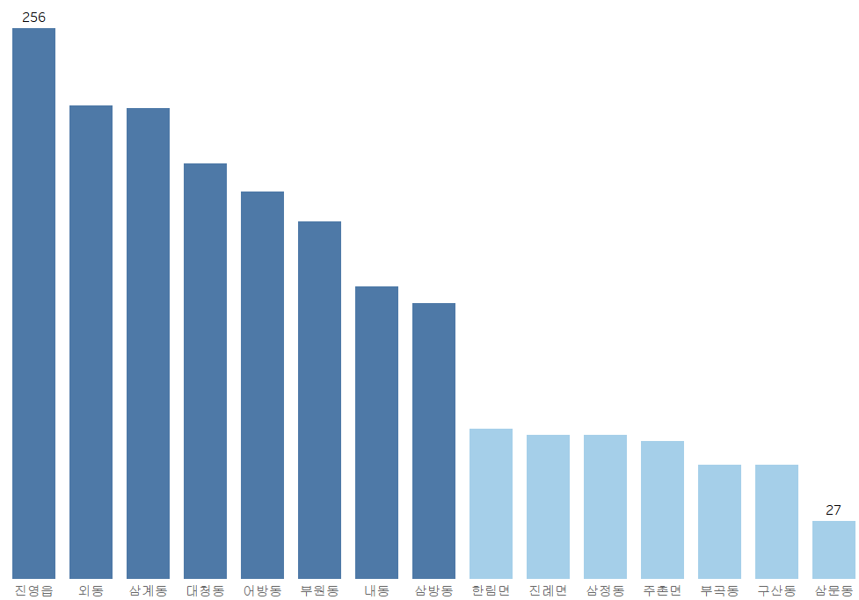
03
EDA
읍면동 별 치안 유관업소 개수
Notes:
김해시 치안 유관 업소 데이터의 시각화 결과 입니다. 치관 유관업소는 담배 소매업이 1253개로 과반수 이상을 차지하고, 읍면동 별 치안 유관업소 개수가 많은 지역 상위 15개를 시각화 한 결과, 진영읍이 256개로 가장 많고, 이어서 외동, 삼계동 대청동에 많이 분포하는 것을 확인 할 수 있습니다.

Slide 10
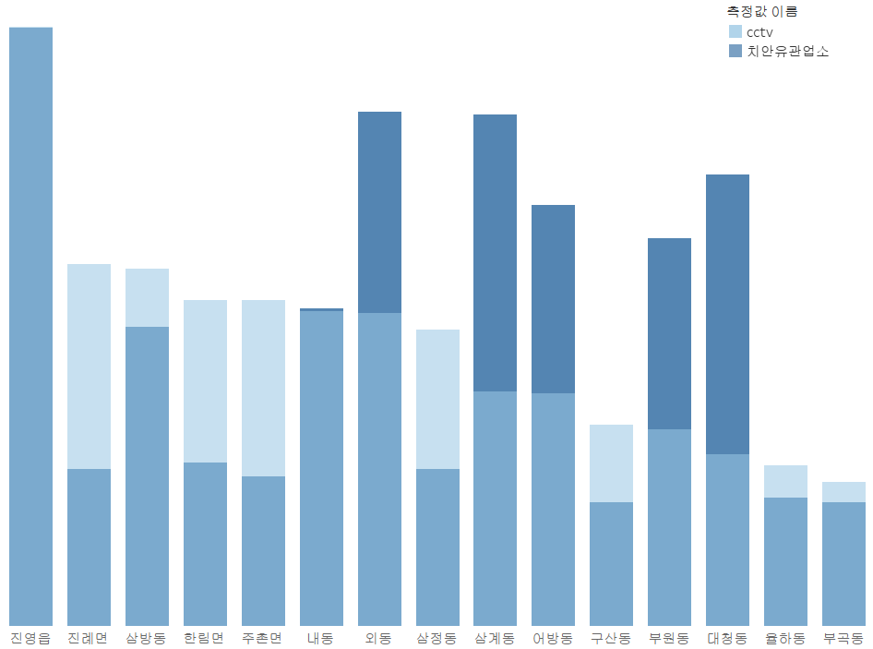
03
EDA
치안 유관업소 대비
CCTV 부족 지역
외동, 삼계동, 어방동, 부원동, 대청동 우선 설치
Notes:
치안 유관업소와 CCTV 부족지역의 축을 동기화 하여 함께 시각화 한 결과, 외동, 삼계동, 어방동, 부원동, 대청동 에 치안 유관업소 대비 CCTV가 부족한 것을 확인 할 수 있습니다.

Slide 11
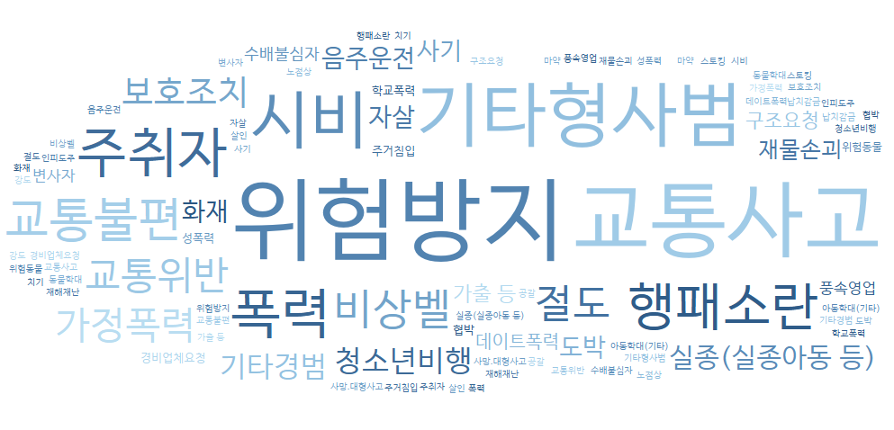
03
EDA
112 신고이력
Notes:
112 신고이력 데이터를 워드 클라우드로 표현한 결과 위험방지, 교통사고, 기타 형사범 관련 신고가 많이 들어오는 것을 볼 수 있습니다.

Slide 12
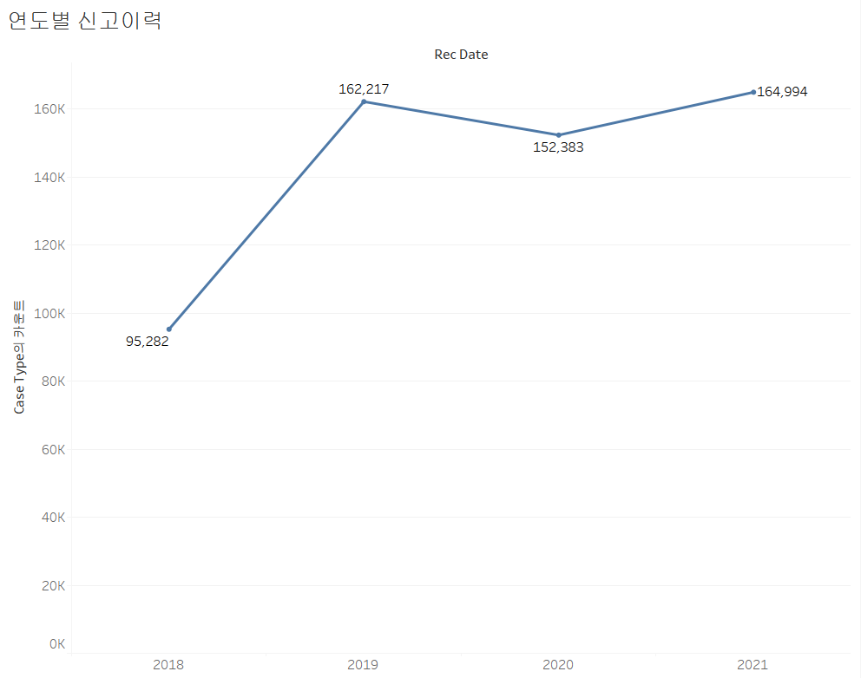
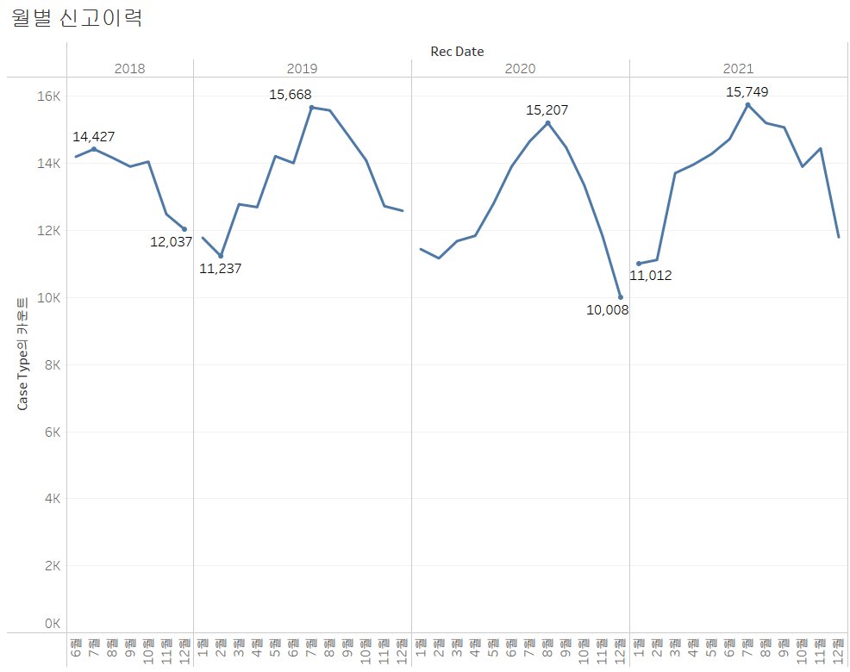
03
EDA
112 신고이력
전반적으로 상승세
여름철에 특히 신고이력이 높은 것을 볼 수 있음
Notes:
2018년 부터 2021년까지 112 신고 횟수가 전반적으로 상승 하고 있고, 각 연도별로 시각화 한 결과 7,8월인 여름철에 특히 신고이력이 높았습니다.

Slide 13
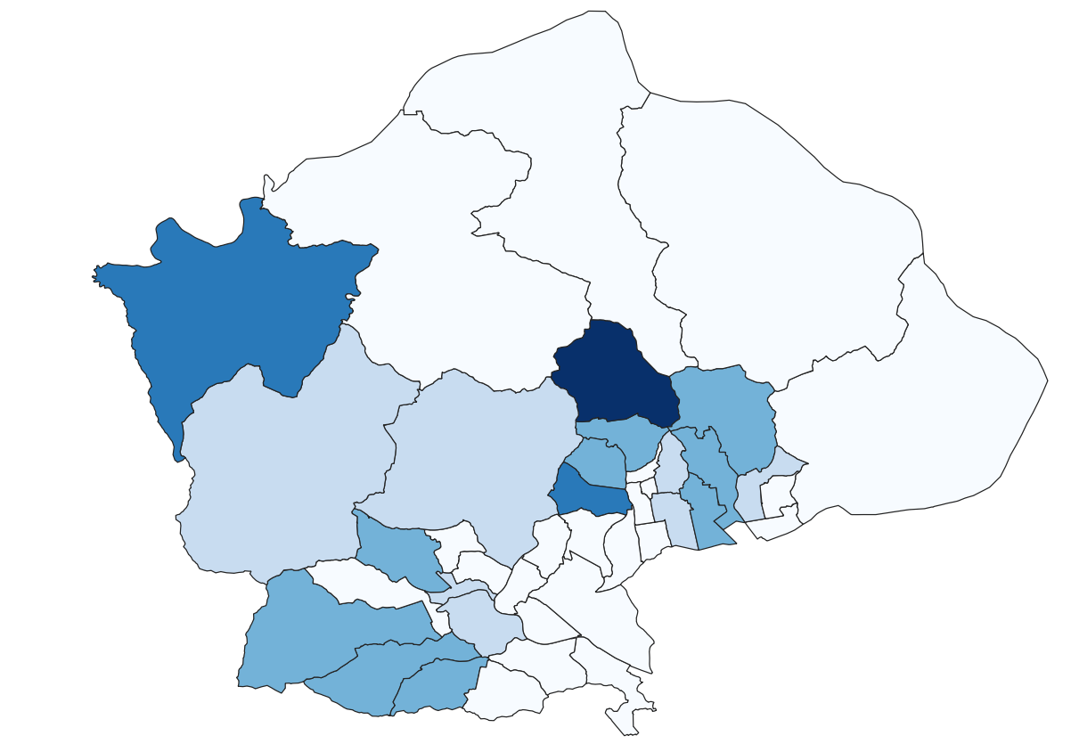
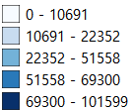
03
EDA
유동인구
삼계동, 진영읍, 대청동 등 크게 세 부분에서
유동인구가 많은 것을 확인 할 수 있음
Notes:
유동인구 데이터를 같은 간격의 다섯가지 범주로 시각화 한 결과, 크게 세부분에서 유동인구가 많은 것을 볼 수 있습니다.

Slide 14
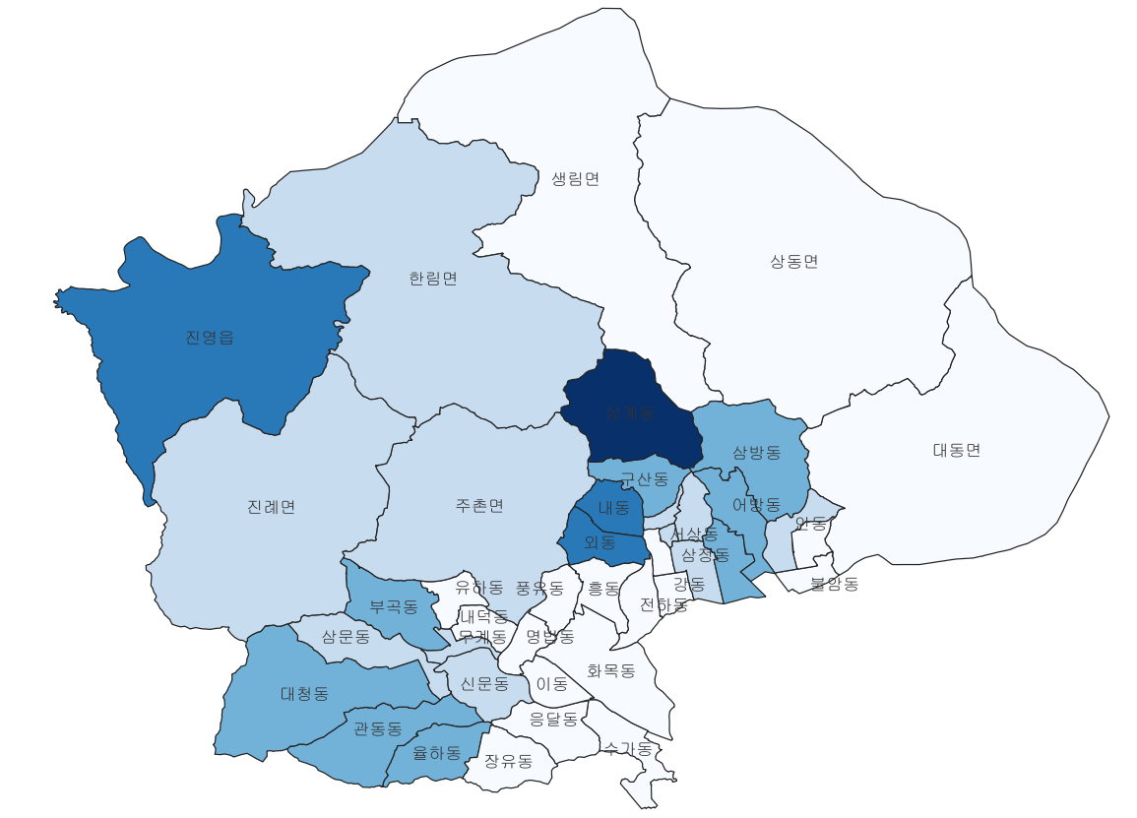
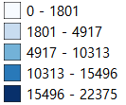
03
EDA
여름 유동인구
한림면, 내동, 삼문동, 대성동, 서상동 등
여름 유동인구 증가 확인 가능
Notes:
앞 서 여름철에 112 신고이력이 높아, 유동인구 데이터의 6,7,8월 행을 추출 하여 변화를 살펴 보았을 때 한림면, 내동, 삼문동, 대성동, 서상동 등에서 유동인구가 증가 한 것을 확인 할 수 있었습니다.

Slide 15
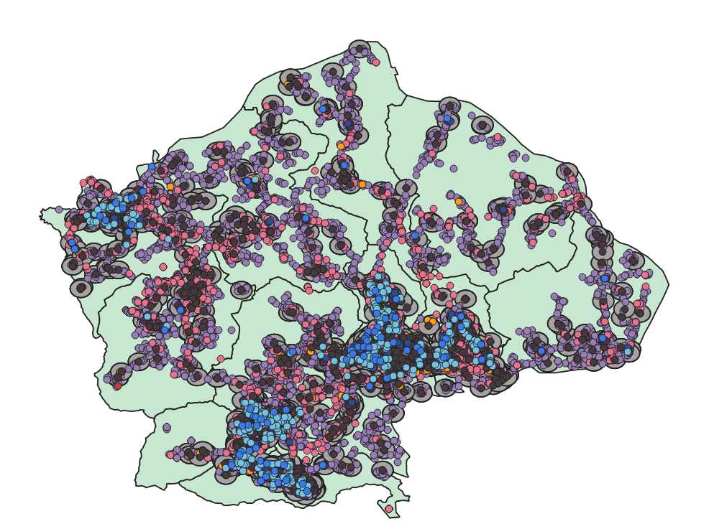
03
EDA
시각화 & Eda
기존의 cctv 설치위치의 특징을 알아보기 위해 다양한 변수들과 상관분석
변수 데이터
김해시 CCTV 설치현황(2011~2021)
김해시 주차장 현황(2022기준)
김해시 112 신고이력 데이터(2018.06~2020)
김해시 보안등 설치현황(2021 기준)
김해시 안전비상벨 설치 현황(2021 기준)
김해시 어린이집 위치정보(2021 기준)
김해시 유치원 위치정보(2021 기준)
김해시 학교 위치정보(2021 기준)
김해시 치안 유관업종 위치정보(2021 기준)
김해시 아동안전지킴이집 위치정보(2021 기준)
Notes:
저희는 기존에 설치된 cctv 위치의 특징을 알아보기 위해 상관분석을 진행하였습니다. 예를 들어 Cctv 설치위치가 혹시 보안등이나 어린이집 설치 위치에 연관이 있는지 등을 알아보기 위함입니다. 저희는 다음과 같은 변수들을 이용하여 상관분석을 진행하였습니다.

Slide 16


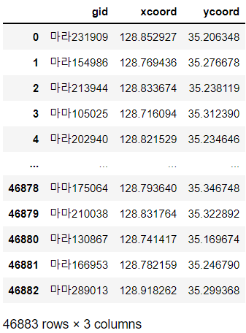
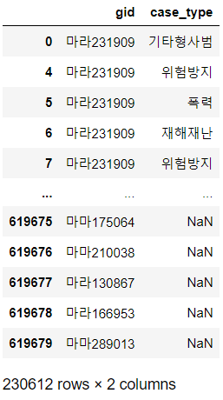
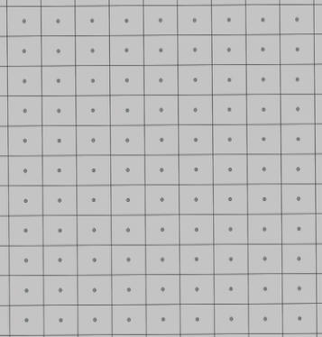
03
EDA
변수 간 상관분석
Qgis 지도에 표시하기 위해 gid 형식 -> 좌표로 변환
Ex. 김해시 112 신고이력 데이터
① gid의 central point를 좌표로 추출
② gid열 기준으로 merge, 결측치 제거
Notes:
우선 상관분석을 진행하기에 앞서 다른 변수들과는 달리 위치 데이터가 격자 데이터만 있는 112 신고이력 데이터를 가공하였습니다. 격자 데이터 만으로는 cctv 버퍼 내 신고 건수를 세기 어려워서 격자 데이터의 central point를 좌표로 추출해 이용하였습니다. 왼쪽은 gid 별 central point 가 있는 데이터이고, 오른쪽은 gid 별 112 신고 case_type이 나타나 있는 데이터입니다. 이 둘을 gid 기준으로 병합하고 결측치를 제거하여 하나의 표로 만들어줍니다.

Slide 17
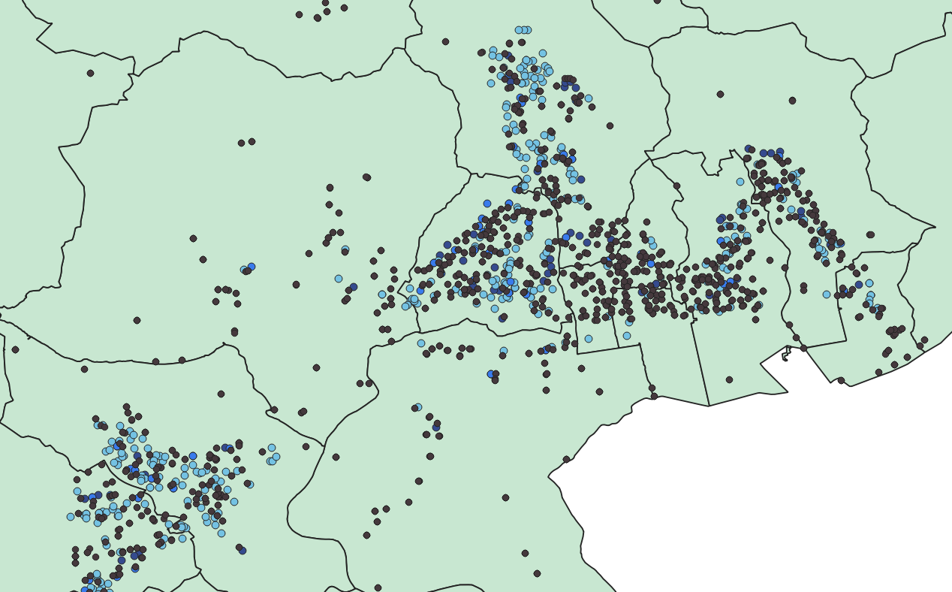
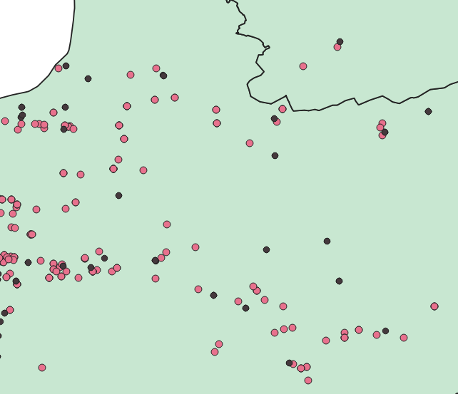
03
EDA
지도에 변수 시각화 직관적 EDA
학교가 몰려있는 곳에 cctv 도 몰려 있는듯 보임
치안유관업소 커버 안된곳이 많음
Notes:
다음은 지도에 변수를 시각화 한 것입니다. 이를 통해 ~,~ 등 시설 설치위치의 직관적인 해석과 예측을 해볼 수 있었습니다.

Slide 18
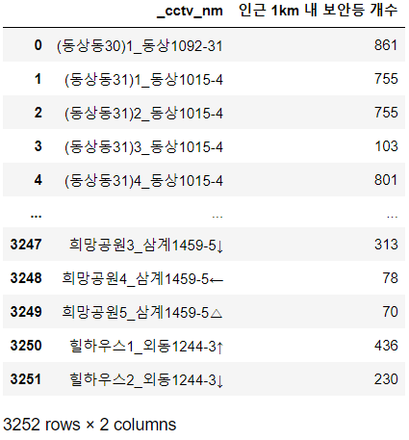
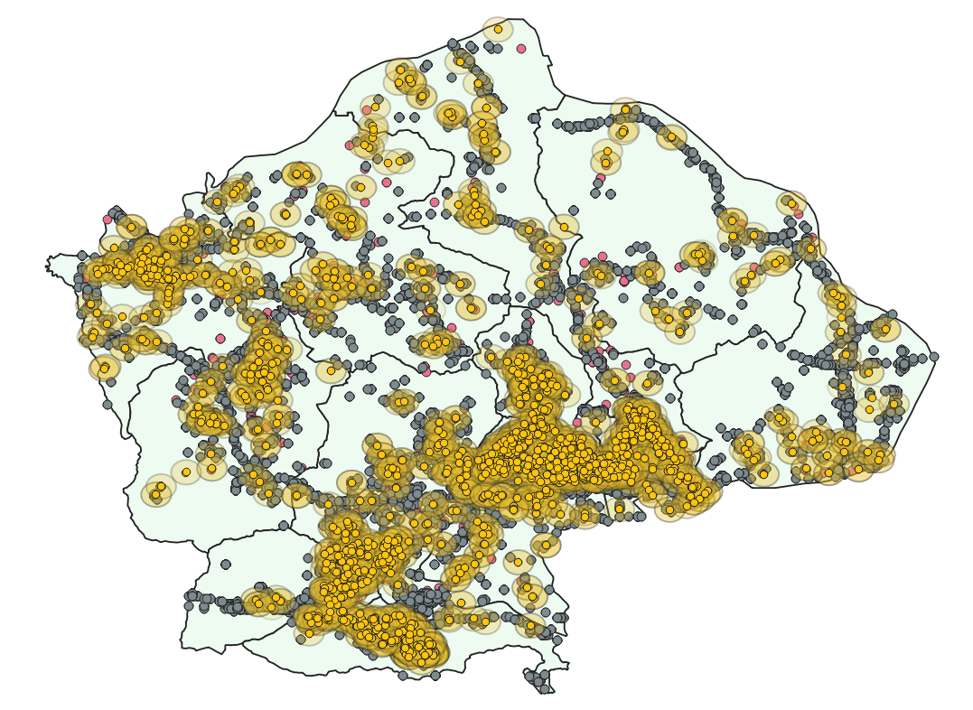
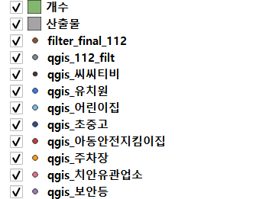
03
EDA
CCTV 1km 반경 내 관련 시설 수 상관분석
① 분석할 변수들 위경도 좌표 추출
② qgis 버퍼를 이용해 버퍼 내 좌표 개수 산정

Slide 19
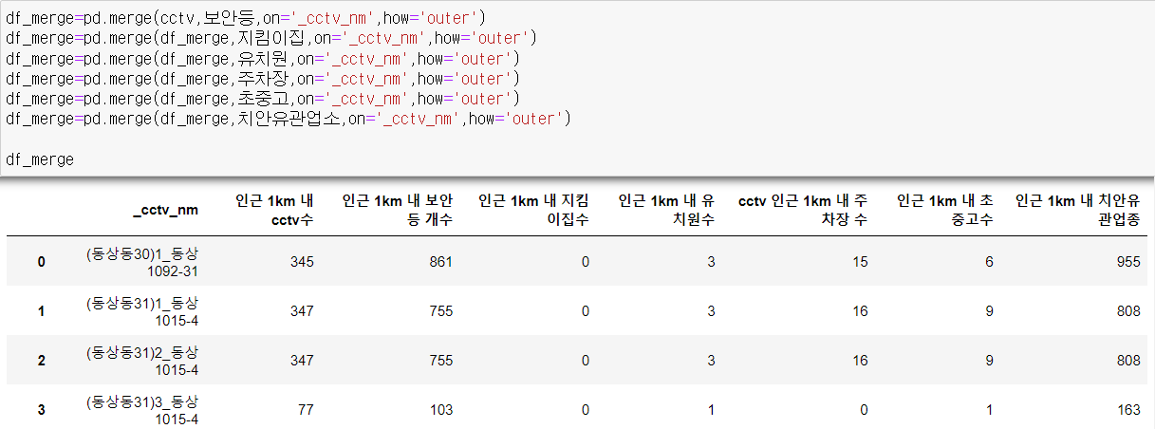
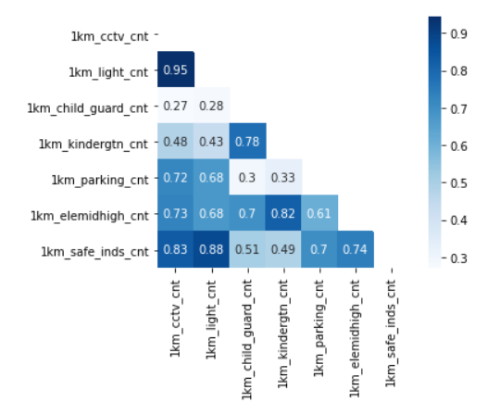
03
EDA
CCTV 1km 반경 내 관련 시설 수 상관분석
③ cctv 이름 기준으로 데이터 merge
④ 상관관계 분석
상관분석 결과
# 상관계수 0.7 이상: 보안등(0.95), 치안유관업소(0.83), 초중고수(0.73), 주차장수(0.72)
# 상관계수 0.5 이하: 아동지킴이집(0.27), 유치원수(0.48)

Slide 20
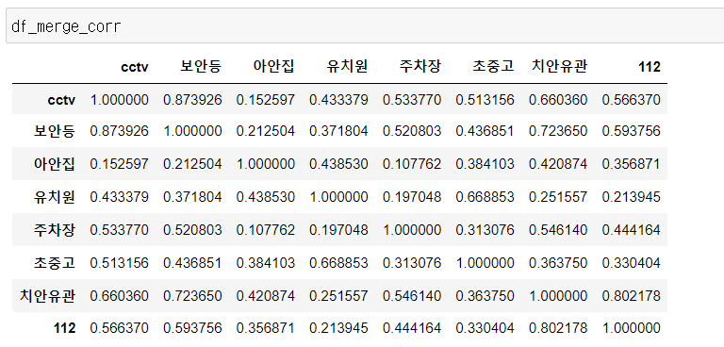
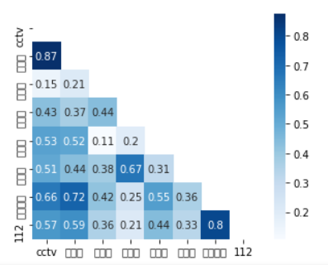
03
EDA
CCTV 500m 반경 내 관련 시설 수 상관분석
✽ 1km 분석 후 cctv의 커버리지 거리를 고려해 500m 반경으로 버퍼 수정 후 동일한 방식으로 분석
상관분석 결과
# 상관계수 0.7 이상: 보안등(0.87)
# 상관계수 0.5 이상: 치안유관(0.66), 주차장(0.55), 초중고(0.51), 112(0.57)
# 상관계수 0.5 이하: 아동지킴이집(0.15), 유치원수(0.43)

Slide 21
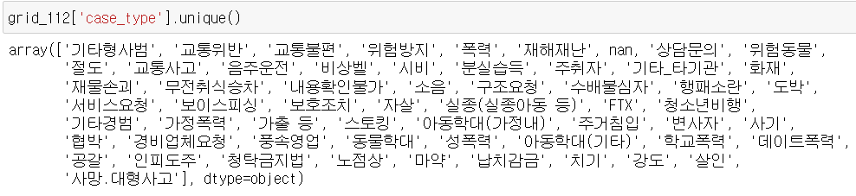
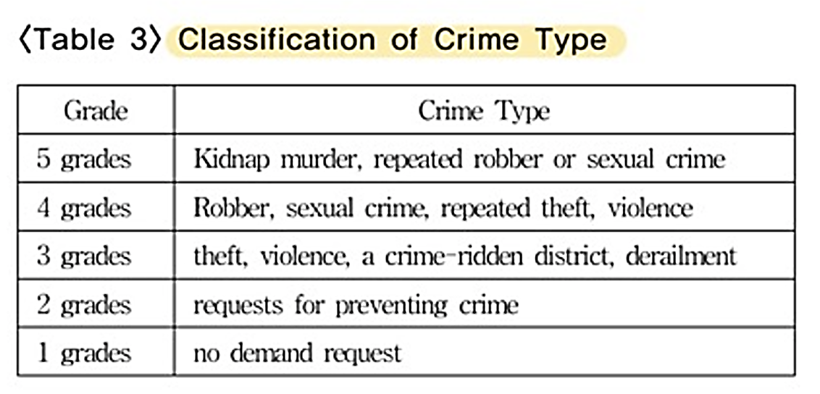
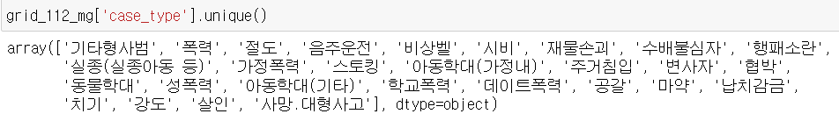
03
EDA
CCTV 500m 반경 내 관련 시설 수 상관분석
✽ 112 와 cctv 간의 상관계수가 예상보다 작아 112 데이터를 case_type 기준으로 필터링
출처: papername
cctv와 직접적 연관이 적거나 grade가 낮은 범죄유형을 포함한 행 삭제

Slide 22
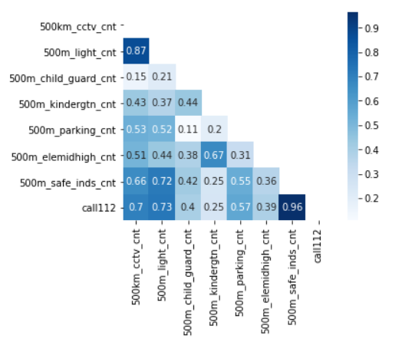
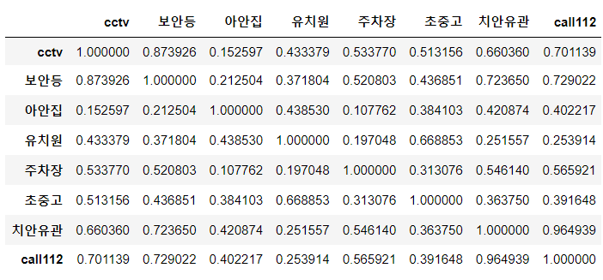
03
EDA
CCTV 500m 반경 내 관련 시설 수 상관분석
✽ filtering 된 112 데이터를 이용해 상관분석 시행
상관분석 결과
# 상관계수 0.7 이상: 보안등(0.87), 112(0.7)
# 상관계수 0.5 이상: 치안유관업소(0.66), 주차장(0.53), 초중고(0.51)
# 상관계수 0.5 이하: 아동지킴이집(0.15), 유치원수(0.43)

Slide 23
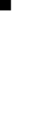
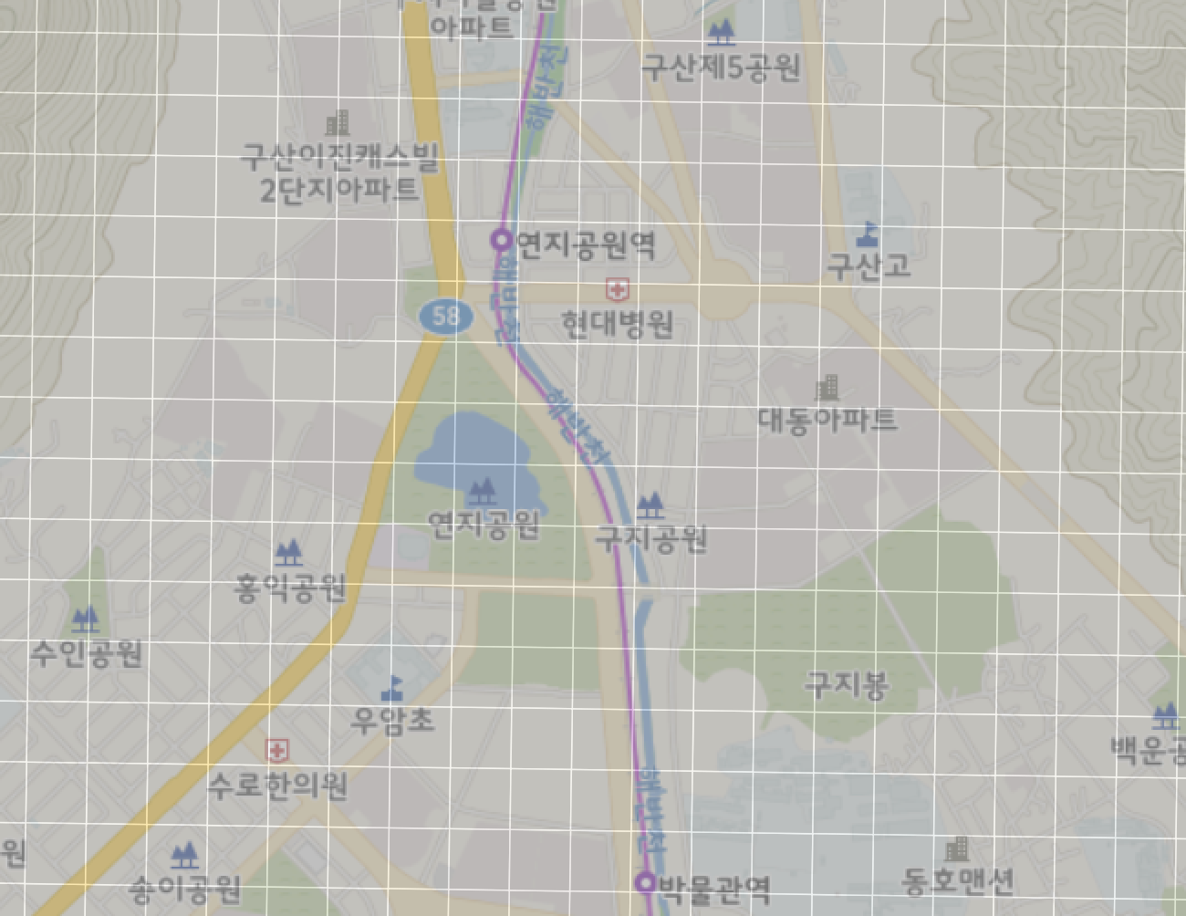
03
EDA
(1) 100*100 격자별로 인구 현황, 112신고이력, 보안등설치현황, 어린이집현황, 등의 정보를 정리
사용 데이터
인구현황
112신고이력
보안등설치현황
안전비상벨설치현황
유치원현황
어린이집현황
학교(초,중,고)현황
치안유관업종현황
아동안전지킴이집현황
100X100 격자
데이터셋 형성
grid | 학교(초,중,고)현황 | 보안등설치현황 | 유치원현황 | ... | 어린이집현황 | 112신고이력 | 치안유관업종현황
마라231909 | 2 | 1 | 0 |  | 1 | 120 | 1
Notes:
전반적인 EDA 과정을 설명하겠습니다. 좌측 column의 데이터들을 100*100으로 표현된 격자 데이터에 각각 병합을 시켰습니다.
따라서, 우측에 보이는 주황색 격자 하나에 아래와 같은 데이터셋을 형성하게 됩니다.

Slide 24
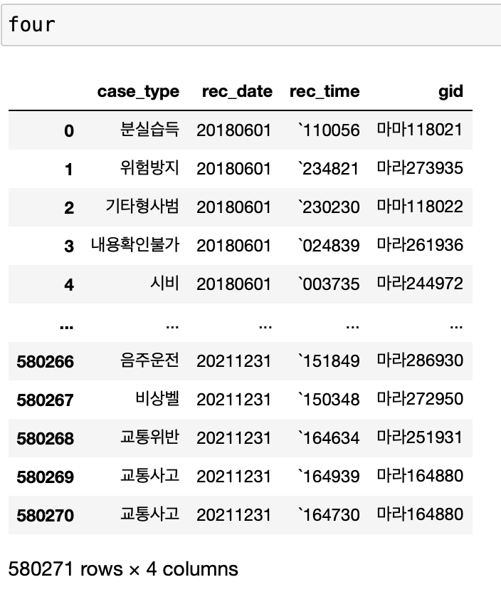
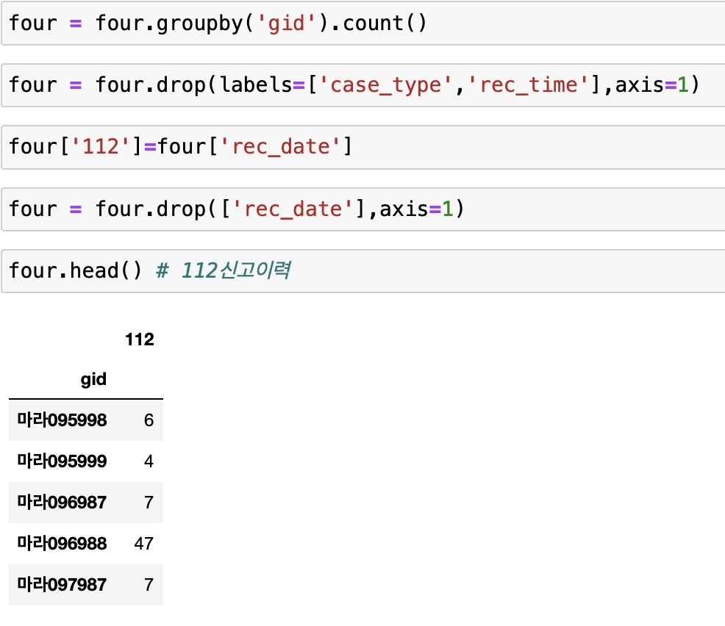
03
EDA
(2) Dataframe 유형에 따른 EDA
- gid로 구성된 파일
Notes:
데이터를 병합할 때, 구분되는 데이터프레임 유형은 총 2가지였습니다. 첫번째로는 저희가 최종적으로 원하는 바와 같은 격자별로 구성된 데이터들은 오른쪽의 간단한 코드들로 정리가 가능했습니다.

Slide 25
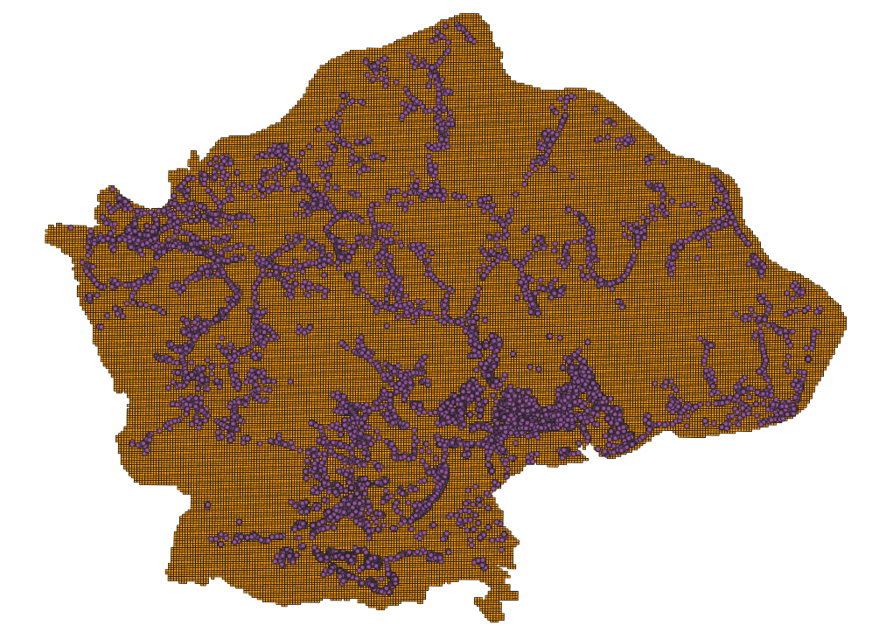
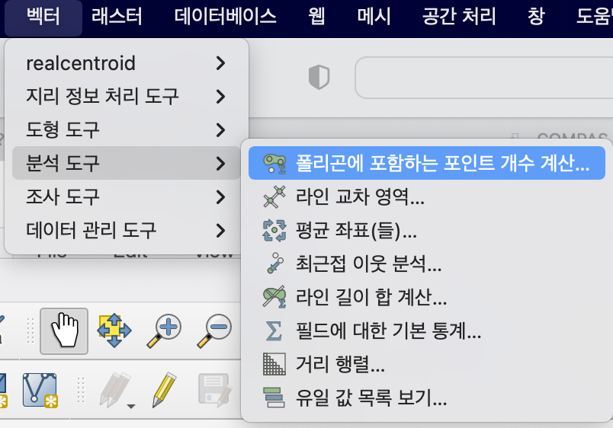
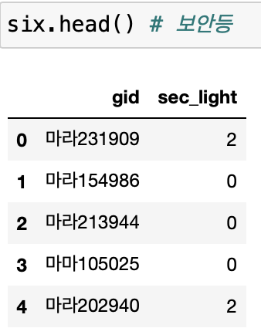
03
EDA
(2) Dataframe 유형에 따른 EDA
- 위도,경도로 구성된 파일
Notes:
2번째유형은 격자 형식이 아닌, 위도,경도로 표현되어 있는 데이터유형입니다. 저희가 기준으로 삼은 격자 데이터셋과 변환하고자하는 데이터셋을 QGIS라는 프로그램을 통해 최종적으로 우측과 같은
격자 형식으로 변환시켰습니다.

Slide 26
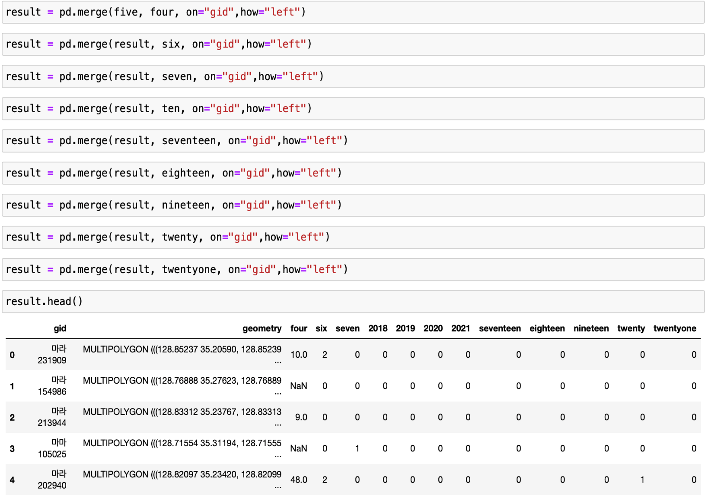
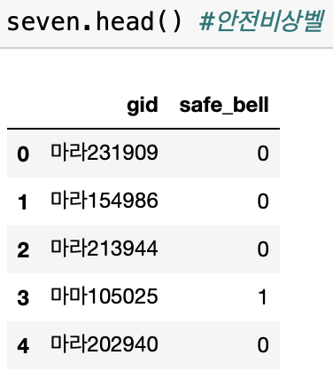
03
EDA
(3) 100*100 격자별로 Dataframe 취합
Notes:
앞서 설명한 2가지 유형의 데이터프레임들을 최종적으로 취합을 시켰씁니다. 판다스의 merge 기능을 사용하였고, 최종적으로 우측 하단과 같은 형식으로 병합되었습니다.

Slide 27
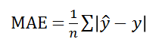
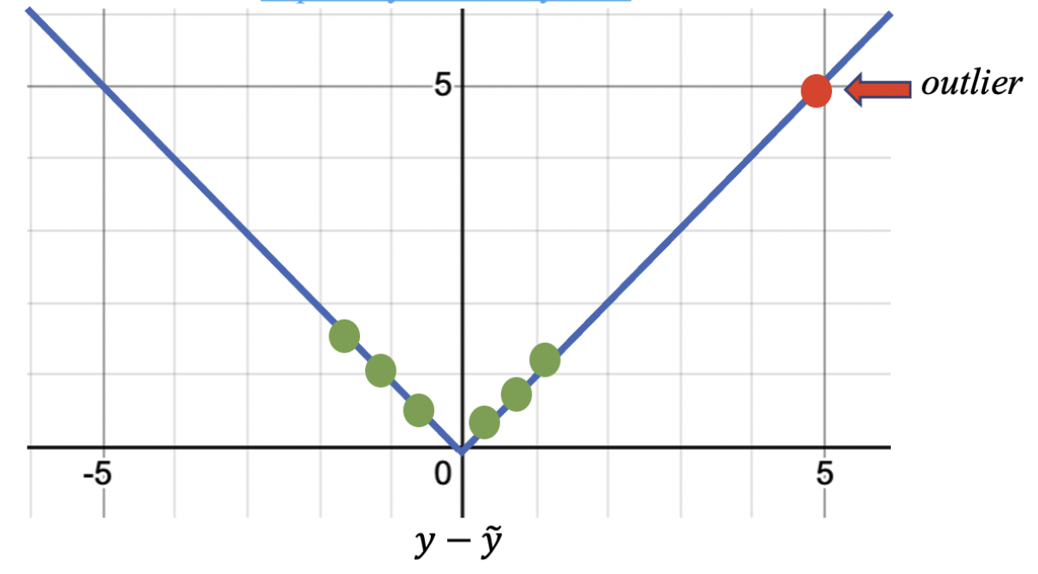
04
MAE
n = 오차의 갯수
∑ = 합을 나타내는 기호
|yi−x| = 절대 오차
예측값과 실제값의 차이에 대한 절대값에 대해 평균을 낸 값.
Notes:
이제 머신러닝 모델을 선정하는 과정을 설명드리고자 합니다.
총 4가지의 모델을 후보군으로 선정하였고, 이를 평가하는 기준은 MAE로 선정했습니다.
MAE는 예측값과 실제값의 차이에 대한 절대값에 대해 평균을 낸 값을 말합니다.
즉, 실제 측정된 값과 예측한 값 사이의 차이를 절대값으로 변환해 평균을 계산한 것을 말하는데요
데이터들을 전처리하면서, 이상치 값이 많은 것을 파악했습니다. MAE는 다른 지표에 비해 오차값이 outlier의 영향을 상대적으로 크게 받지 않기에 이 지표를 평가척도로 선정하였습니다.

Slide 28
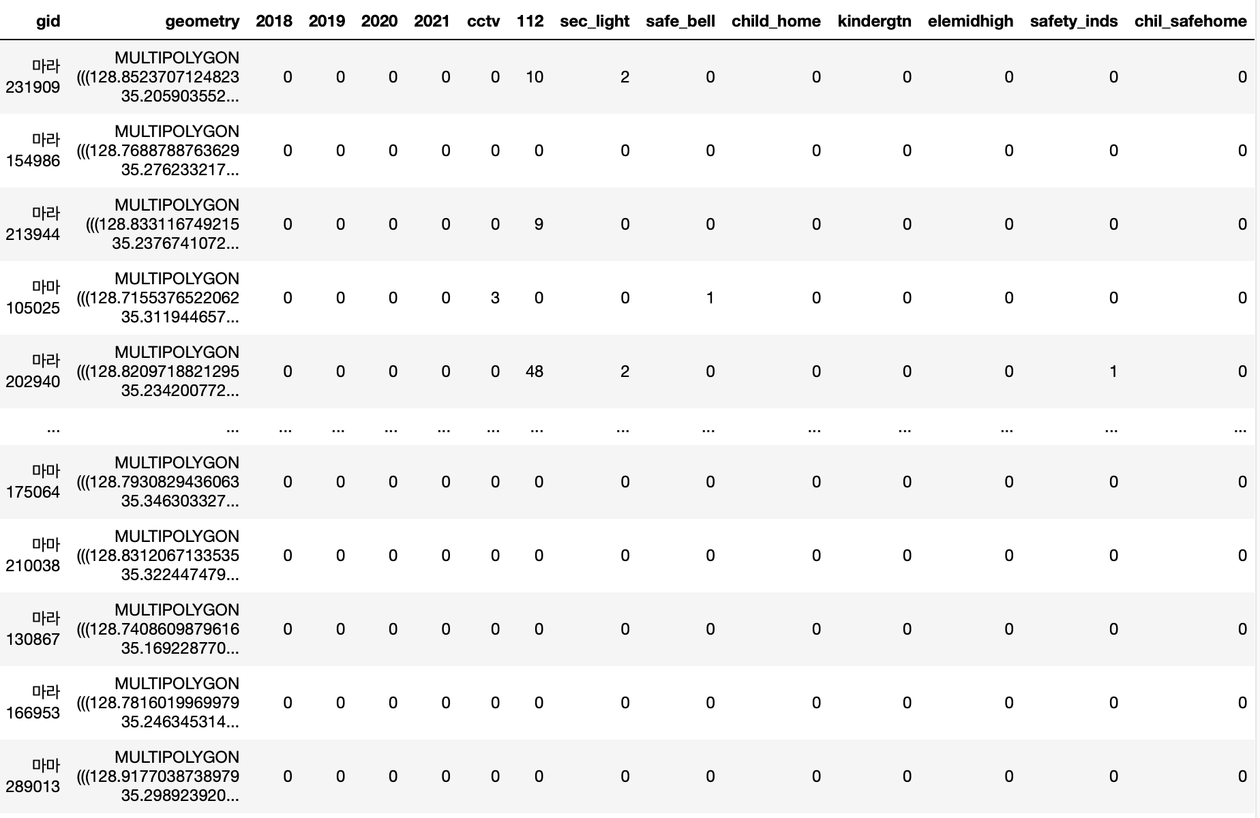
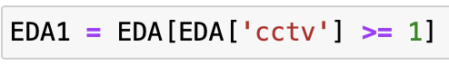
04
예측 모델
모델 학습은 CCTV의 값이 1이상인 것을 train set 으로 저장하고 학습
test set은 구분 없이 전체 데이터로 저장합니다.
Notes:
예측 모델의 train set은 해당 격자에 CCTV가 1개 이상인 데이터로만 학습을 진행했습니다. 이는, CCTV가 없는 격자의 갯수가 상대적으로 많았고, 이를 학습하게 되면 이 데이터들에 치중되어 학습이 될 것이라고 판단했습니다.
Test set은 저희가 모든 격자에 대해 예측값을 도출해내고자 했기 때문에, CCTV 설치 유무에 관계없이 전체 데이터로 선정했습니다.

Slide 29


04
예측 모델
LGBM
Random Forest
MAE : 42.72
MAE : 55.78
Notes:
MAE 지표를 통해 총 4가지 모델인 LGBM , Random Forest, Catboost, Xgboost 모델을 평가했습니다.

Slide 30


04
예측 모델
CatBoost
XGboost
MAE : 52.21
MAE : 34.13
Notes:
평가 결과, Xgboost가 34.13으로 가장 좋은 수치를 얻었고, 최종 모델을 Xgboost로 선정하게 되었습니다.

Slide 31



04
최종 모델
Extreme Gradient Boosting
GBM 대비 빠른 수행시간
과적합 규제(Regularization)
분류와 회귀영역에서 뛰어난 예측 성능 발휘
Early Stopping(조기 종료) 기능이 있음
다양한 옵션을 제공하며 Customizing이 용이하다.
Notes:
XGBoost는 여러개의 Decision Tree를 조합해서 사용하는 Ensemble 알고리즘입니다.
먼저 Decision Tree에 대한 개념을 보면 오른쪽 상단과 같습니. 여러개의 이진 노드를 겹쳐서 피쳐별로 판단을 해서 최종 값을 뽑아내는 형태가 됩니다.
Ensemble은 여러개의 모델을 조합해서 그 결과를 뽑아 내는 방법이다. 그 종류로는 Boosting과 Bagging이 있고, 저희가 선정한 모델을 Boosting을 사용하였기에, 이에 대한 설명만 하겠습니다.
먼저 m1~3 모델이 있을때, m1에는 x에서 샘플링된 데이터를 넣습니다. 그리고, 나온 결과중에서, 예측이 잘못된 x중의 값들에 가중치를 반영해서 다음 모델인 m2에 넣는다. 마찬가지로 y2 결과에서 예측이 잘못된 x’에 값들에 가중치를 반영해서 m3에 넣는다.
그리고, 각 모델의 성능이 다르기 때문에, 각 모델에 가중치 W를 반영한다. 이를 개념적으로 표현하면 오른쪽하단과 같은 그림이 된다.
Boosting 기법을 이용하여 구현한 알고리즘은 Gradient Boost 가 대표적인데, 이 알고리즘을 병렬 학습이 지원되도록 구현한 라이브러리가 XGBoost 입니다.
성능이 좋고, 컴퓨팅 자원 활용률이 좋아서 근래에 많이 사용되고 있고, 특히 Kaggle 상위 랭커들이 많이 사용하면서 더 유명해지고 있다

Slide 32


05
분석 결과
Notes:
분석 결과입니다. 저희는 김해시를 100*100 격자로 나눈 후, 이를 기준으로 데이터프레임을 구성했다고 앞서 설명했습니다.
최종적으로는, 최적의 CCTV 설치위치 50곳을 위도,경도로 표현해야 합니다. 그러기 위해서는, 해당 격자에 해당하는 위도와 경도를 정하는 기준을 정해야 했습니다.

Slide 33



05
분석 결과
Notes:
저희가 결정한 기준은 다음과 같습니다.
우선 격자의 각 꼭짓점만을 추출했습니다. 그 이후, 각 꼭짓점의 중심점을 생성했고, 해당 격자에 CCTV 설치가 적합하다면, 그 격자의 중심점에 해당하는 위도,경도 좌표를 최종 위치로 선정하기로 했습니다.

Slide 34

05
분석 결과
CONTENTS A
컨텐츠에 대한 내용을 적어요
Enjoy your stylish business and campus life with BIZCAM
Notes:
오른쪽에 표현되어 있는 xcoord , ycoord가 각 격자의 중심점에 해당하는 경도,위도 좌표를 의미합니다.

Slide 35


05
분석 결과
Notes:
저희가 최종 모델로 선정한 XGBoost를 학습시키는 과정에 해당하는 코드입니다.

Slide 36


05
분석 결과
상위 100곳 추출
Notes:
저희는 CCTV위치 선정을 하고, 더 나아가 이 위치가 실제로도 설치가 가능한지 유무를 판단하고자 했습니다.
또한, 여름유동인구 증가지역 등 시각화를 통해 알게된, 지역적 안배문제 또한 반영하고자 했습니다.
따라서, 설치가 불가능한 지역이 있을거라고 가정하고, 상위 100곳을 추출해서 최종적으로 50곳을 선정하기로 했습니다.

Slide 37



05
분석 결과
설치가능장소
병합
CCTV 예측장소
최종 장소 선정
Notes:
좌측 상단에 표현되어 있는 지도는 대표적으로 설치가 불가능한 하천등을 제외한, 지역들을 추출한 자료입니다.
좌측 하단은 저희가 예측한 CCTV 100곳입니다. 이 두 데이터를 병합했습니다.

Slide 38


05
분석 결과
추출한 격자 내에 정확한 위치 좌표 선정 결과
치안 유관업소 대비 CCTV 부족 지역 –> 외동, 삼계동, 어방동, 부원동, 대청동
여름 유동인구 증가 지역 –>
한림면, 내동, 삼문동, 대성동, 서상동
Notes:
이 좌측의 선정지들중 치안 유관업소 대비 CCTV 부족 지역과 여름 유동인구 증가 지역을 반영하여, 최종적으로 CCTV 설치 위치를 선정하였습니다.

Slide 39




05
분석 결과
추출한 격자 내에 정확한 위치 좌표 선정 결과
Notes:
최종 결과입니다. 좌측 자료에서 보시듯이 시각화를 통해, CCTV가 어디에 설치되어 있는지와 우측 자료를 통해 정확한 위도 경도 좌표를 알 수 있도록 데이터프레임을 정리했습니다.

Slide 40
05
결론
결과 유의성 | CCTV설치 위치는 상식적인 위치와 유사함 • CCTV설치가 112 신고 다수 지역 위주로 할당함
데이터 활용성 | 주어진 데이터 중 CCTV 입지선정과 관련된 풍부한 자료를 이용함 • 인구 현황, 112신고이력, 보안등설치현황, 안전비상벨설치현황, 유치원현황, 어린이집현황, 학교(초,중,고)현황, 치안유관업종현황, 아동안전지킴이집현황 등을 활용 • CCTV설치 위치 고려 시 사유지 제외뿐만아니라 하천등 사용할수없는지형도필터링하여현실적
분석 창의성 | CCTV설치가 112신고 지역과 관련이 있을거라고 가정, 이를 활용한 최적화 문제를 세움
공공 활용성 | 모든 패키지는 오픈소스를 사용함 • 모델 고려시, LGBM Xgboost RandomForest Catboost 중 가장 성능이 뛰어났던 XGBoost를 사용
경제성 | 추가 CCTV입지를 선정할 때에 기존모델을그대로사용할수있음 •업데이트된 column만 업데이트해주면 최적화된 후보지 도출 가능
발전 방향 | 분석 용이성을 위해 100X100 multi-polygon 형태가 아닌 point로 데이터 수집을 제안 추가적으로 다양한 정보를 column에 반영한다면 최적화된 결론을 도출이 기대됨
Notes:
결론입니다.
저희가 서론에서 CCTV설치가 112 신고와 큰 관련이 있다고 판단하였고, 실제로도 상관관계가 높다는것을 알 수 있었습니다.
최종적으로 CCTV 설치 장소를 예측했을 때도 저희의 예상과 같이 112 신고가 다수 발생했던 지역 위주로 할당이 되었음을 알 수 있었습니다.
저희는 총 14개의 데이터들을 취합하여 14개의 column으로 선정했습니다. 이또한 CCTV 입지선정과 상관계수가 높은 데이터들로 구성했기 때문에, 프로젝트를 진행하면서도 확신을 가지면서 진행이 가능했습니다.
또한, 실제로 설치가 가능한 지역들로만 선정했기 때문에, 현실적으로 적용이 가능하다는 장점도 가질 수 있었습니다.
저희가 프로젝트를 진행하면서 사용한 모든 패키지는 오픈소스를 활용했기 때문에, 활용성으로도 높다고 생각합니다.
만약, 데이터가 추가되거나 변경사항이 있다면 해당하는 데이터만 수정한 후, 코드를 입력하면 기존 모델을 그대로 사용이 가능하기 때문에, 경제성이 있다고 판단했습니다.
저희는 위도,경도 좌표를 파악하기 위해 격자들을 이차원의 위도,경도로 구성된 점으로 가정하고 프로젝트를 진행했습니다.
CCTV설치를 할 때, 높이와 같이 더 다양한 요소들을 추가한다면 보다 현실적이고 정확한 결과를 얻을 수 있을 것입니다.
또한, 저희가 선정한 데이터외에도 CCTV설치와 관련한 정보를 포함한 데이터를 반영한다면 최적화된 결론을 도출해낼 수 있다고 생각했습니다.

